Slide 1

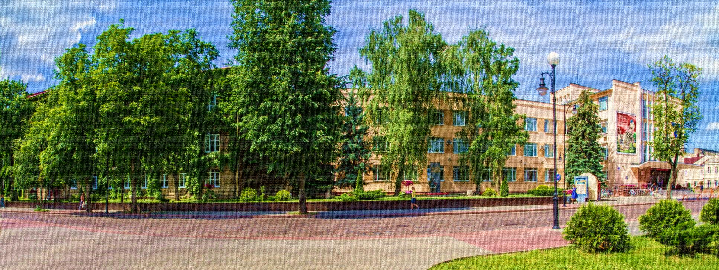





Цели ООН в области устойчивого развития
2025
Цель 3: Обеспечение здорового образа жизни и содействие благополучию для всех в любом возрасте

Slide 2


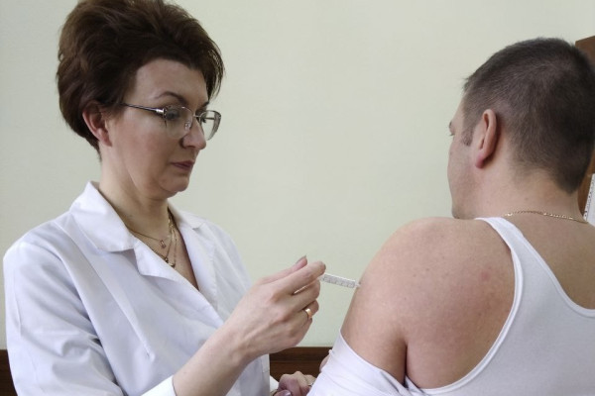
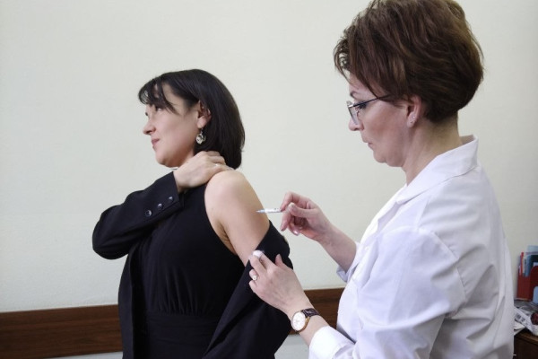

Вакцинация
В Купаловском университете прошла вакцинация от коронавируса и гриппа.Эта инициатива стала важным шагом для защиты не только собственного здоровья, но и всей университетской семьи, поскольку вакцинация играет ключевую роль в снижении распространения вируса и создании безопасной образовательной среды.
Вакцинация является ключевым элементом в борьбе с инфекционными заболеваниями. Она помогает не только снизить риск заражения, но и минимизирует вероятность тяжелого течения болезни. Марина Кравец, заведующий здравпунктом ГрГУ имени Янки Купалы, отметила, что формирование коллективного иммунитета способствует созданию безопасной образовательной среды, что является приоритетом для университета.
https://www.grsu.by/component/k2/item/53909-vaktsinatsiya-v-grgu-imeni-yanki-kupaly-shag-k-zdorovyu-i-bezopasnosti.html
Гродненский государственный университет имени Янки Купалы

Slide 3
В ГрГУ имени Янки Купалы разработали систему упражнений для учащихся с тяжелыми нарушениями речи
На кафедре теории и методики специального образования под руководством старшего преподавателя Оксаны Фоминой была разработана рабочая тетрадь «Маленькие слова в упражнениях» выпускником специальности «Логопедия» Ангелиной Крушинской.
Разработка включает в себя комплекс упражнений, предназначенных для учеников III-V классов с тяжелыми нарушениями речи. Основной задачей тетради является формирование навыков использования предлогов «на», «в», «с», «из», «по», «к», «над», «под», «из-под», «за», «из-за» и их дифференциация.
Тетрадь предназначена для использования учителями-дефектологами на коррекционных занятиях и уроках русского языка в специальных классах для детей с тяжелыми нарушениями речи, классах интегрированного обучения и воспитания, пунктах коррекционно-педагогической помощи.
Разработка направлена на улучшение умения использовать предлоги учащимися с тяжелыми нарушениями речи, а также на способности различать предлоги. Благодаря ряду упражнений, основанных на принципах онтогенеза, от простого к сложному, наглядности, системности и связи с жизнью, а также воспитательном подходе, рабочая тетрадь способствует поддержанию интереса учащихся к занятиям. Также здесь представлены разнообразные задания, способствующие развитию как устной, так и письменной речи. Разработка нашла применение в образовательном процессе ГУО «Средняя школа № 2 имени В.Ю. Саяпина г. Гродно».
https://www.grsu.by/component/k2/item/53961-v-grgu-imeni-yanki-kupaly-razrabotali-sistemu-uprazhnenij-dlya-uchashchikhsya-s-tyazhelymi-narusheniyami-rechi.html
Гродненский государственный университет имени Янки Купалы

Slide 4
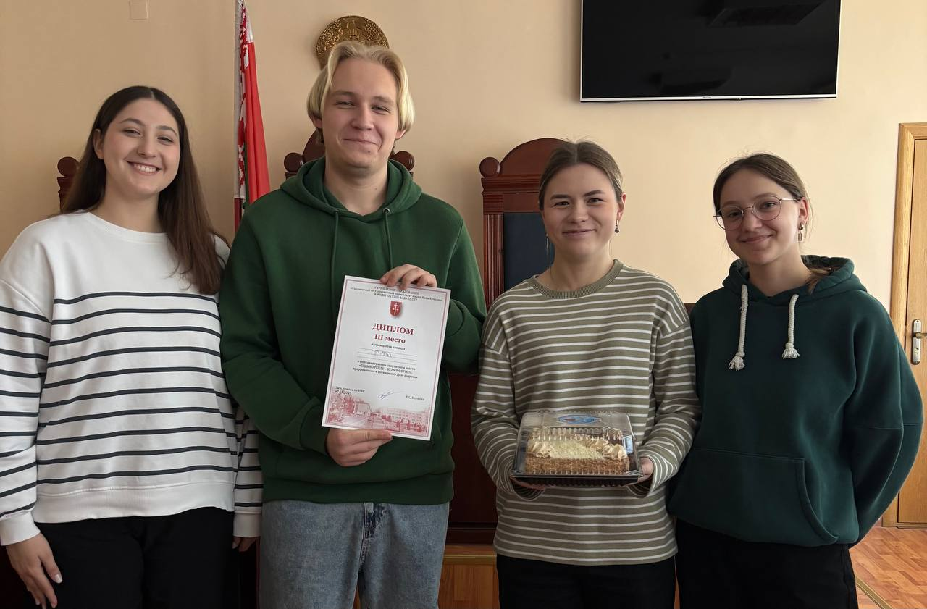
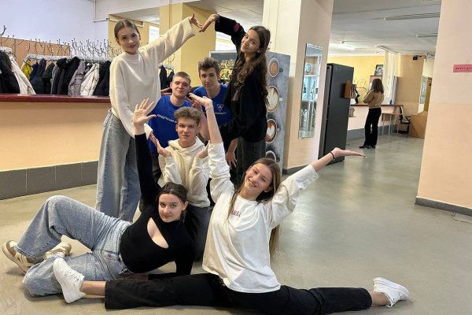
Всемирный День здоровья
На юридическом факультете ГрГУ имени Янки Купалы прошел спортивно-интеллектуальный квест «Будь в тренде – будь в форме!», приуроченный к Всемирному Дню здоровья. Это мероприятие объединило всех студентов, желающих не только проверить свои знания, но и активно провести время в компании единомышленников.
Квест состоял из семи станций, каждая из которых предлагала уникальные задания, объединяющие элементы спорта и интеллектуальных игр. Участники проявили свои навыки в различных областях: от спортивных соревнований до викторин на тему здоровья и активного образа жизни. Атмосфера была наполнена энергией и позитивом, а студенты смогли не только поучаствовать в соревнованиях, но и завести новые знакомства.
https://www.grsu.by/component/k2/item/54889-na-yuridicheskom-fakultete-kupalovskogo-universiteta-zaryadilis-energiej-i-otmetili-vsemirnyj-den-zdorovya.html
Гродненский государственный университет имени Янки Купалы

Slide 5
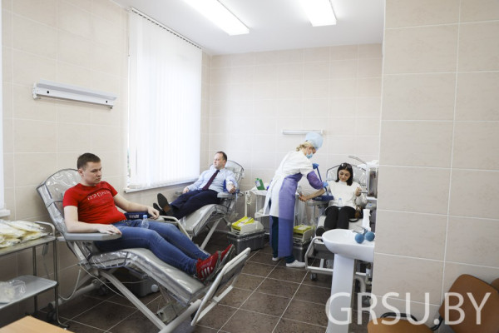
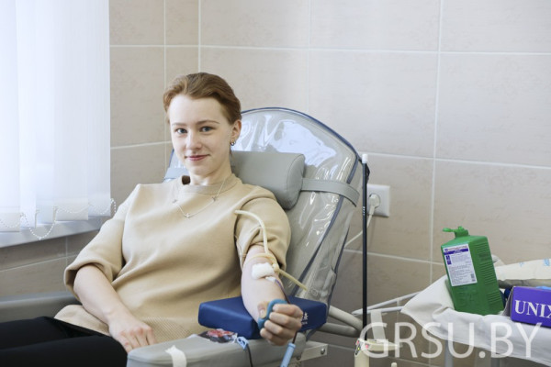
Акция по донорству крови
Студенты и сотрудники Купаловского университета регулярно участвуют в акциях добровольного донорства. Акция по добровольной сдаче крови традиционно проходит на базе Студенческого городка в общежитии № 6 по улице Дубко, 20. Как рассказала заведующая здравпунктом Марина Кравец, в этот раз донорами крови захотели стать порядка 500 купаловцев. Традиционно к акции присоединился первый проректор Купаловского университета Александр Каревский.
Акция по добровольной сдаче крови – это инициатива, которая направлена на поддержку общественной благотворительности и спасение жизней. Благодаря этой акции каждый человек может стать донором и внести свой вклад в сохранение и улучшение здоровья других людей.
https://www.grsu.by/component/k2/item/54904-v-grgu-imeni-yanki-kupaly-startovala-aktsiya-po-donorstvu-krovi.html
Гродненский государственный университет имени Янки Купалы

Slide 6
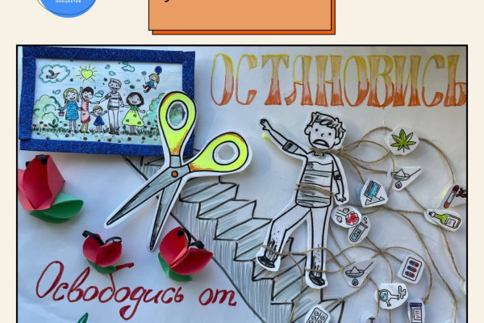
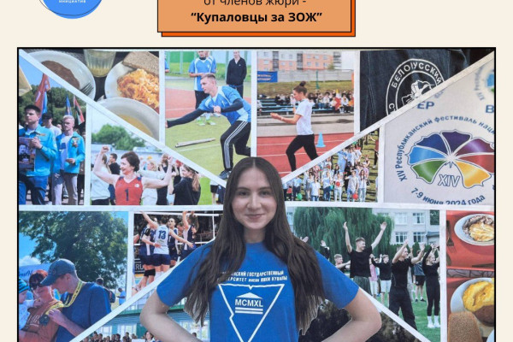
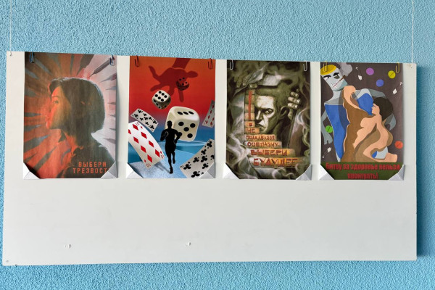
Конкурс «Свободный от зависимостей»
В рамках Всемирного дня здоровья Центр студенческих инициатив университета провел конкурс «Свободный от зависимостей», объединив студентов, преподавателей и сотрудников в продвижении идей здорового образа жизни и профилактики вредных привычек.
В конкурсе приняли участие студенты, профессорско-преподавательский состав и работники Купаловского университета.
Конкурс состоял из двух номинаций: создание плакатов и видеороликов для TikTok. Каждая из номинаций позволила участникам проявить свою креативность и оригинальность. В категории плакатов студенты создавали яркие и информативные работы, которые подчеркивали важность здорового образа жизни и вреда зависимостей. Участники использовали различные техники и материалы, чтобы донести свои идеи до широкой аудитории.
Во второй номинации, посвященной видеороликам для TikTok, конкурсанты продемонстрировали свои навыки в создании коротких, но динамичных видео. Этот формат позволил участникам привлечь внимание к проблемам, связанным с зависимостями.
https://www.grsu.by/component/k2/item/54884-zdorovyj-obraz-zhizni-v-tvorchestve-v-grgu-imeni-yanki-kupaly-podveli-itogi-konkursa-svobodnyj-ot-zavisimostej.html
Гродненский государственный университет имени Янки Купалы

Slide 7
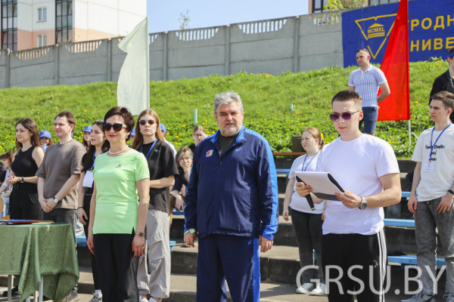
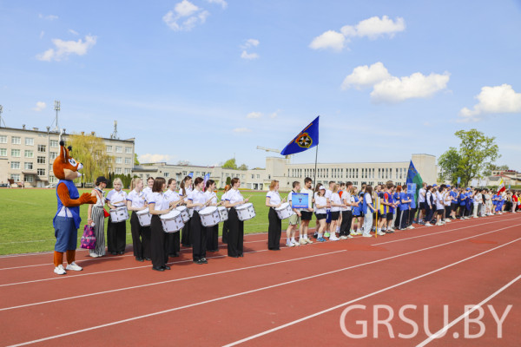
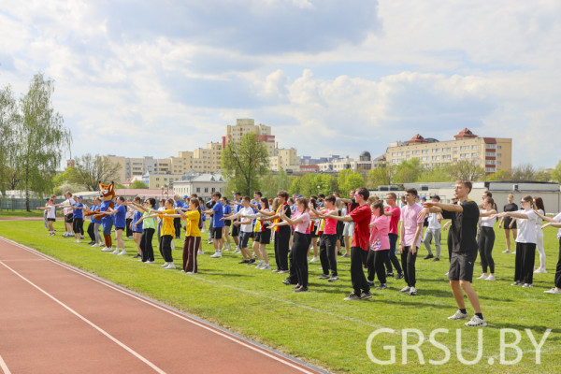
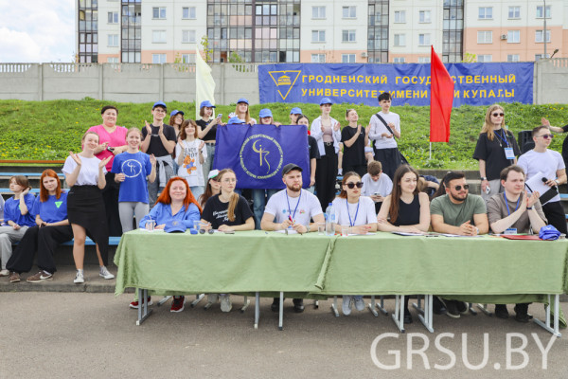
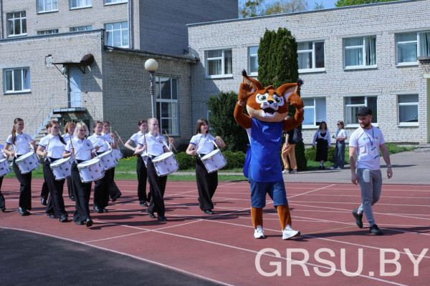
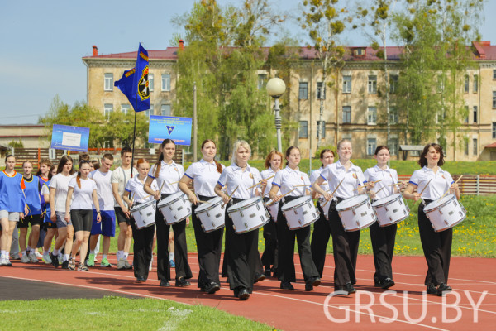
Спортивно-художественный фестиваль «Купаловский старт»!
Спортивно-художественный фестиваль «Купаловский старт» объединил команды студентов разных факультетов университета в захватывающих спортивных и творческих испытаниях. Участников мероприятия поприветствовала ректор Купаловского университета Ирина Китурко. Фестиваль традиционно состоял из двух этапов: спортивного и творческого. На первом этапе участники показывали силу и навыки в соревнованиях по перетягиванию каната, отжиманию, дартсу и спортивной эстафете. Творческий этап фестиваля «Купаловский старт» стал ярким элементом этого захватывающего события, где купаловцы проявили свои способности и оригинальность.
https://www.grsu.by/component/k2/item/55075-fotofakt-v-grgu-imeni-yanki-kupaly-sostoyalsya-sportivno-khudozhestvennyj-festival-kupalovskij-start.html
Гродненский государственный университет имени Янки Купалы

Slide 8
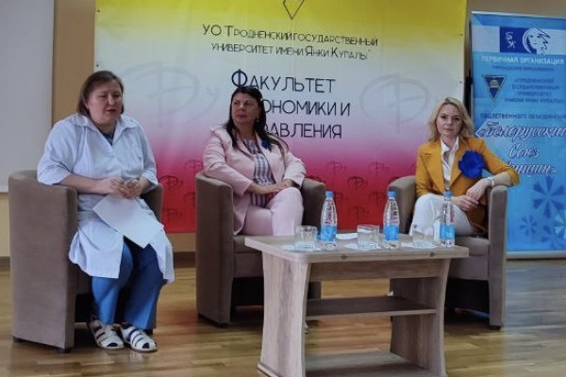
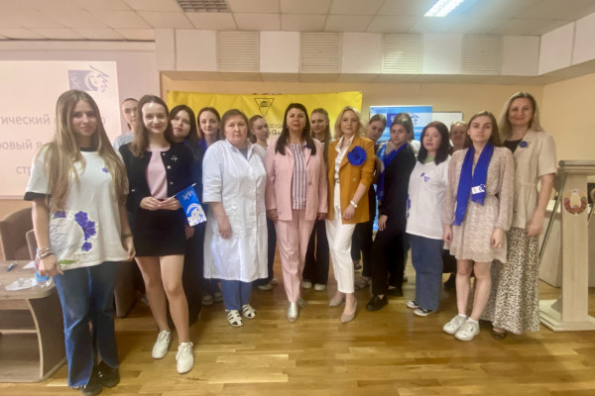
Семинар «Здоровый я - здоровая страна!»
На факультете экономики и управления Гродненского государственного университета имени Янки Купалы прошел практико-ориентированный семинар под названием «Здоровый я - здоровая страна!». Мероприятие было организовано первичной организацией ОО «Белорусский союз женщин» и факультетом экономики и управления, объединившим студентов, магистрантов и преподавателей для обсуждения актуальных вопросов формирования здорового образа жизни.
Среди приглашенных спикеров – эксперты в области здравоохранения: заведующий поликлиникой Гродненского областного перинатального центра, врач акушер-гинеколог Елена Добрук, врач-терапевт 2 категории здравпункта университета Мария Живушко, а также студенты-волонтеры Гродненского государственного медицинского университета. Модератором семинара выступила декан факультета экономики и управления и председатель первичной организации ГрГУ имени Янки Купалы ОО «БСЖ» Марина Карпицкая.
https://www.grsu.by/component/k2/item/55103-praktiko-orientirovannyj-seminar-zdorovyj-ya-zdorovaya-strana-proshel-na-fakultete-ekonomiki-i-upravleniya-grgu-imeni-yanki-kupaly.html
Гродненский государственный университет имени Янки Купалы

Slide 9
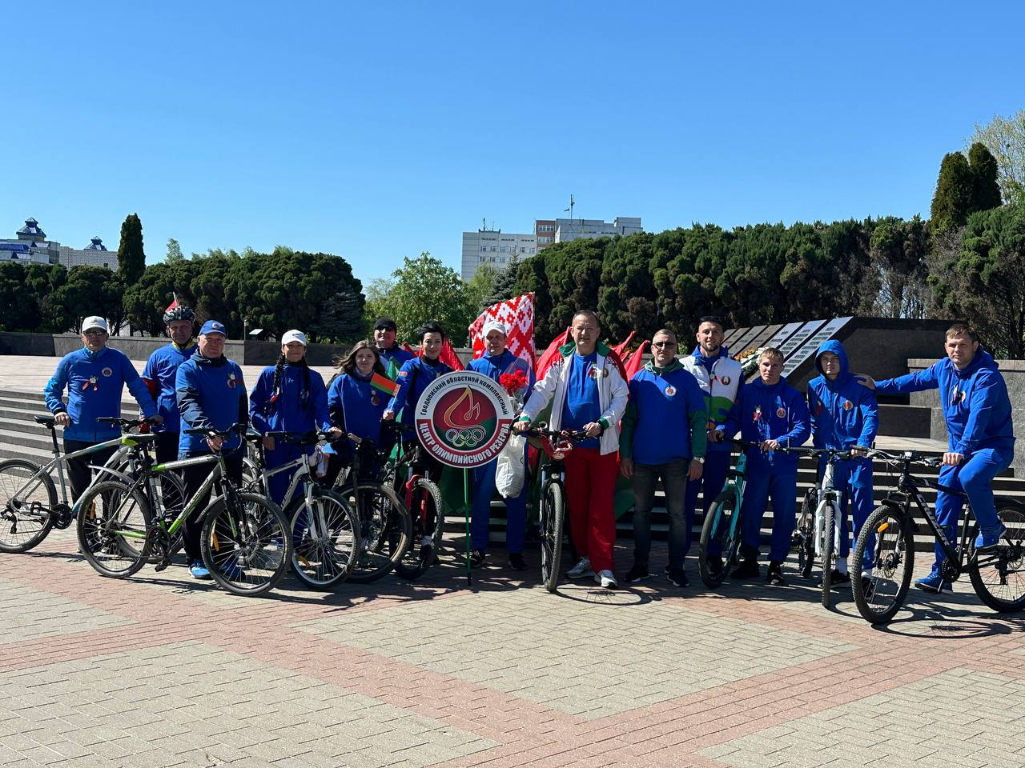
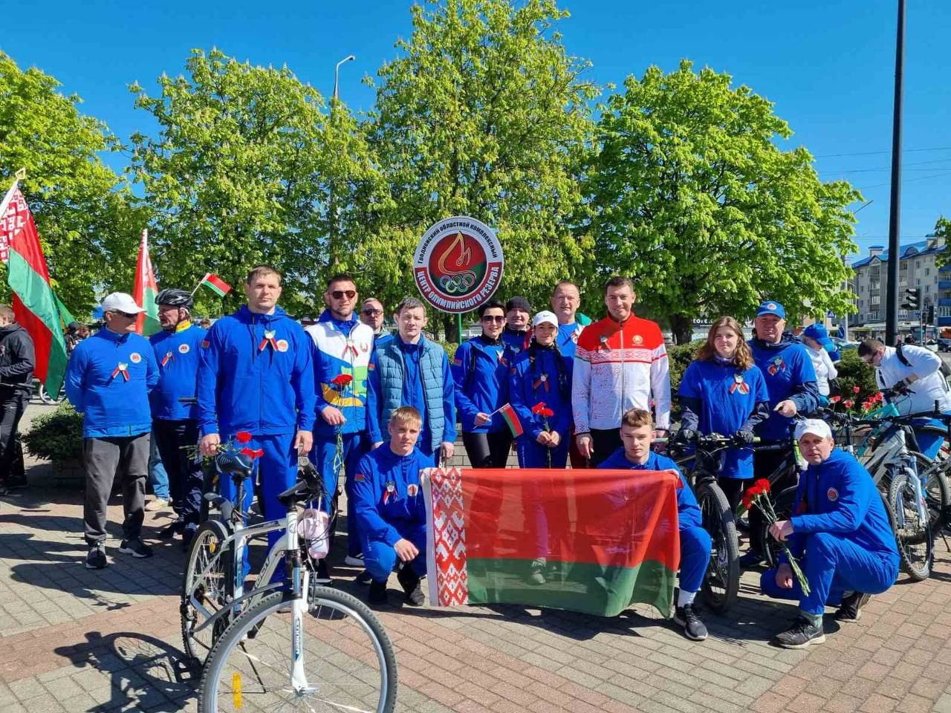
Велопробег, приуроченный к 80-летию Великой Победы
В Гродно прошел велопробег, приуроченный к 80-летию Победы в Великой Отечественной войне, в котором приняли участие студенты Гродненского государственного университета имени Янки Купалы.
Перед началом мероприятия участники возложили цветы к мемориалу воинам Белорусского округа, что символизировало уважение и память о героях, защищавших нашу страну. После этого велосипедисты отправились по заранее определенному маршруту.
Маршрут велопробега проходил через ключевые улицы города: от мемориала воинам Белорусского округа по улицам Советских Пограничников, Горновых, Мостовой, Стефана Батория и Карла Маркса, а также по проспекту Космонавтов, финальной точкой маршрута был Курган Славы. Общая протяженность составила 10 километров.
https://www.grsu.by/component/k2/item/55154-doroga-pamyati-kupalovtsy-prinyali-uchastie-v-veloprobege-priurochennom-k-80-letiyu-velikoj-pobedy.html
Гродненский государственный университет имени Янки Купалы

Slide 10
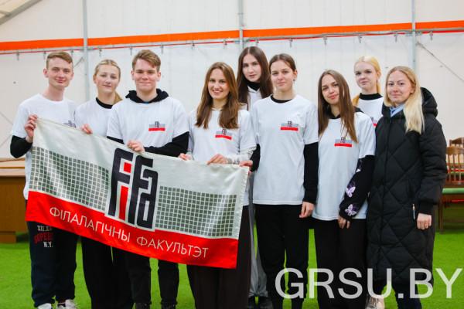
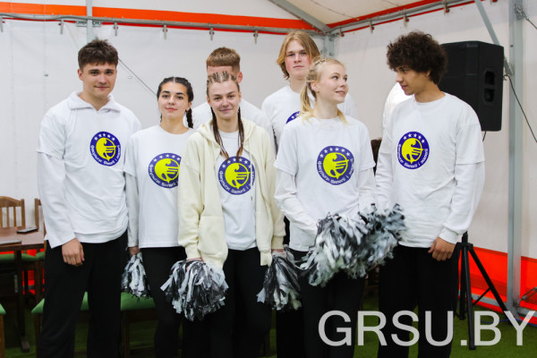
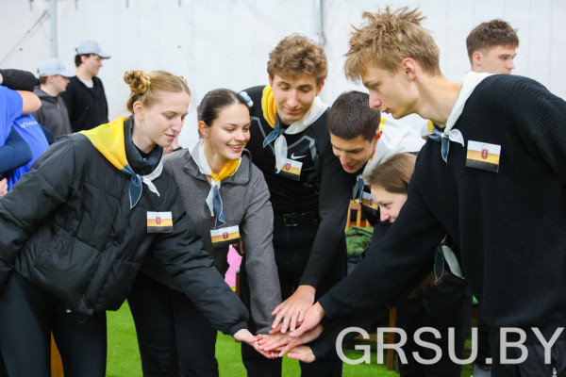
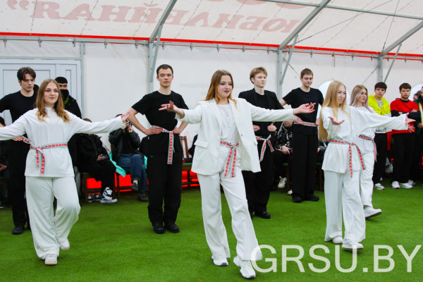
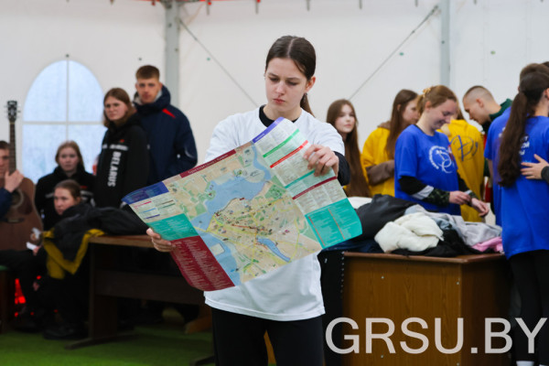
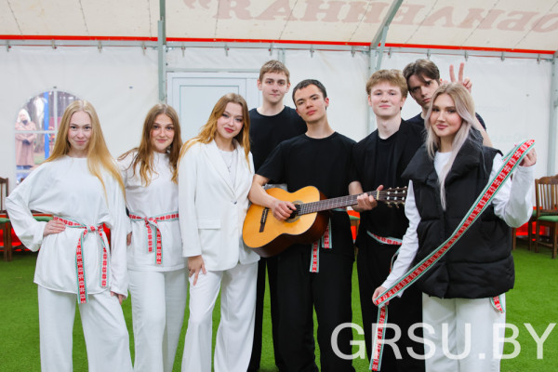
Студенческий туристический слет
С 16 по 17 мая на базе детского оздоровительного лагеря «Зорька» состоялся студенческий туристический слет, собравший представителей всех факультетов Купаловского университета. Это мероприятие стало ярким событием, объединившим студентов.
https://www.grsu.by/component/k2/item/55419-atmosfera-kupalovskogo-edinstva-i-splochennosti-v-grgu-imeni-yanki-kupaly-proshel-studencheskij-turisticheskij-slet.html
Гродненский государственный университет имени Янки Купалы

Slide 11
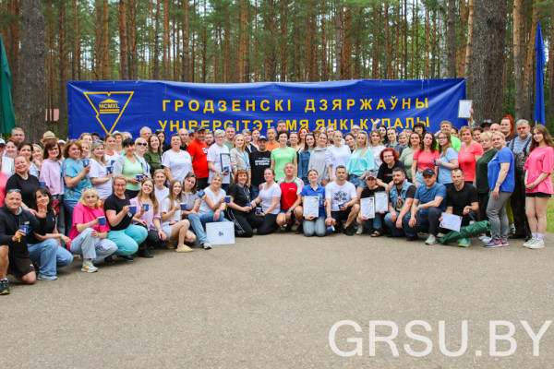
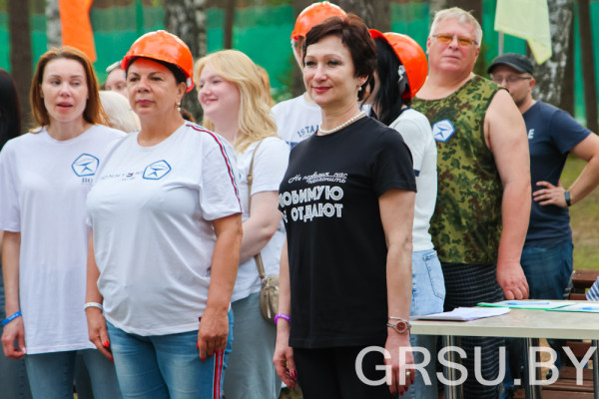
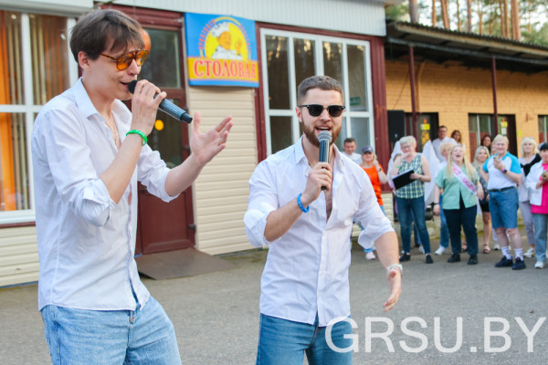
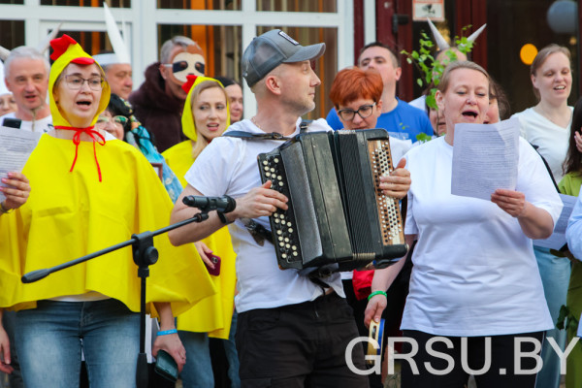
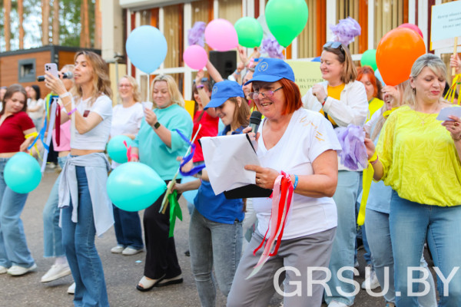
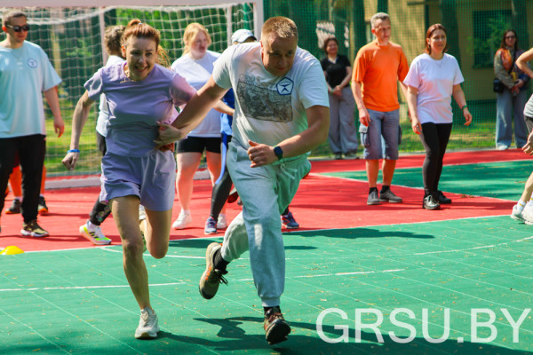
Туристический слет сотрудников ГрГУ имени Янки Купалы
Турбаза «Химик» 6 и 7 июня приняла традиционный туристический слет сотрудников Гродненского государственного университета имени Янки Купалы. 270 человек собрались в лесу на берегу озера Белое, чтобы вместе насладиться красотой природы, проявить свои спортивные способности и творческие таланты. Мероприятие было приурочено к 80-летию освобождения Беларуси от немецко-фашистских захватчиков.
https://www.grsu.by/component/k2/item/55707-izgib-gitary-zheltoj-proshel-ocherednoj-turisticheskij-slet-sotrudnikov-grgu-imeni-yanki-kupaly.html
Гродненский государственный университет имени Янки Купалы

Slide 12
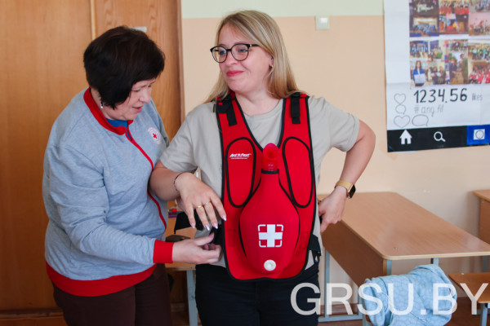
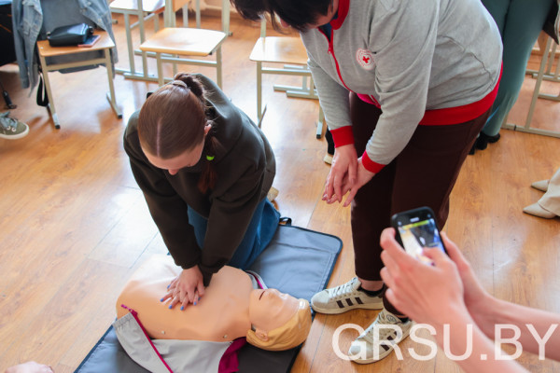
Курсы первой помощи
В Гродненском государственном университете имени Янки Купалы открылись курсы первой помощи в рамках проекта «С заботой о жизни», организованные при поддержке профсоюзного комитета работников университета, первичной организации Белорусского красного креста и Здравпункта ГрГУ имени Янки Купалы.
В обучении примут участие 88 купаловцев, которые освоят важные навыки, необходимые для оказания первой помощи не только себе, но и родным, близким и окружающим. Курсы будут проводиться в группах по 10 человек, где опытные инструкторы поделятся своими знаниями по оказанию первой помощи при травмах и ожогах, сердечно-легочной реанимации (СЛР), при потере сознания, кровотечениях и удушье, а также расскажут, как стоит использовать аптечку и автоматический наружный дефибриллятор (АНД).
https://www.grsu.by/component/k2/item/55711-v-grgu-imeni-yanki-kupaly-startovali-kursy-pervoj-pomoshchi.html
Гродненский государственный университет имени Янки Купалы

Slide 13
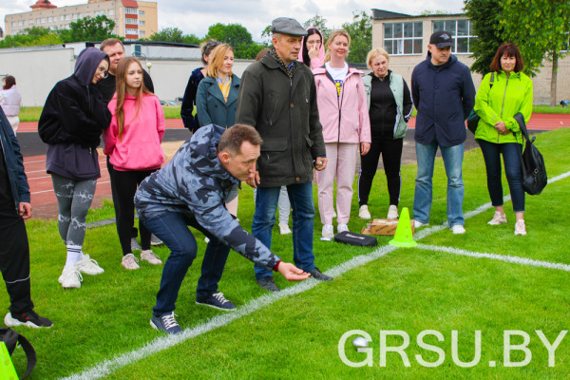
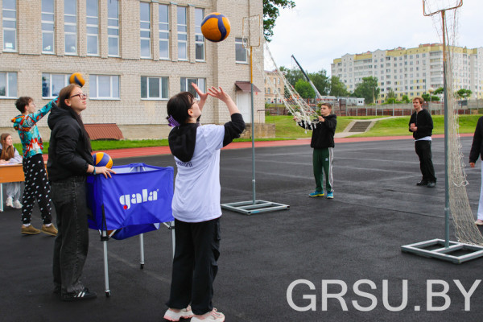
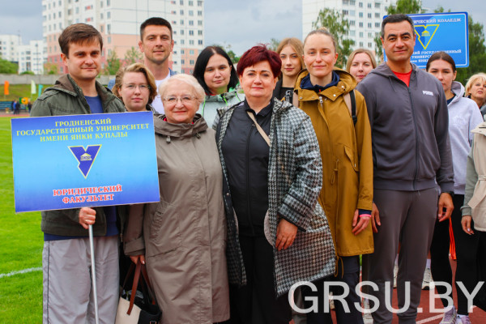
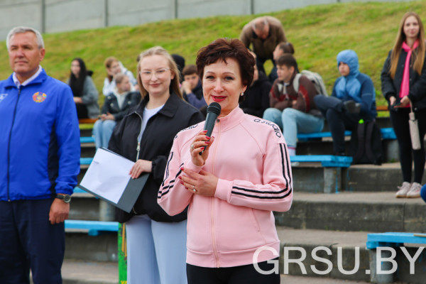
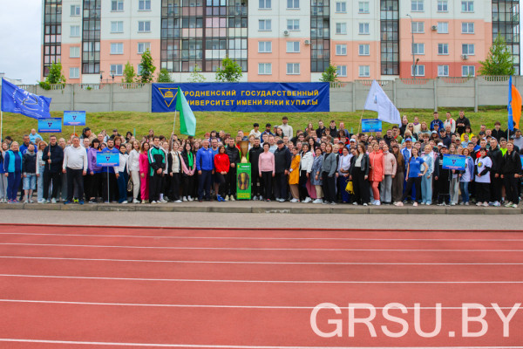
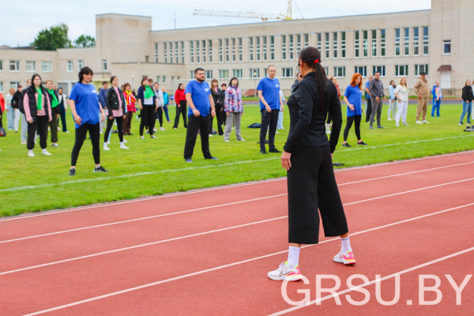
Фестиваль летних видов спорта
На стадионе Купаловского университета состоялся ежегодный Фестиваль летних видов спорта. Фестиваль организован в рамках традиционного физкультурно-оздоровительного мероприятия «Купаловцы – за здоровый образ жизни». Участие в нём на этот раз приняли более 150 сотрудников и студентов университета во главе с ректором ГрГУ имени Янки Купалы Ириной Китурко.
https://www.grsu.by/component/k2/item/55763-komandnyj-dukh-i-volya-k-pobede-v-grgu-imeni-yanki-kupaly-proshel-festival-letnikh-vidov-sporta.html
Гродненский государственный университет имени Янки Купалы

Slide 14
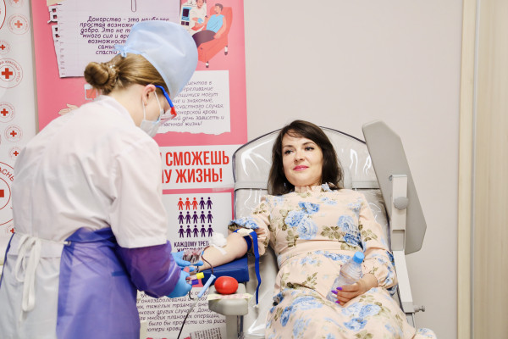
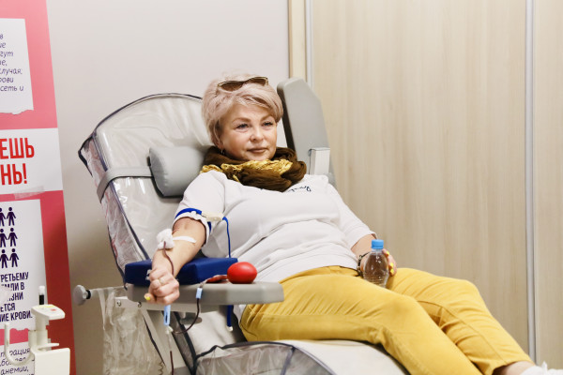
Акция по сдаче крови «Капля надежды»
В Гродно стартовала ежегодная акция «Капля надежды», приуроченная ко Всемирному дню донора. Организатором масштабной инициативы выступает Гродненская областная организация Белорусского Красного Креста в сотрудничестве с Гродненским областным центром трансфузиологии. Основная цель акции – привлечь внимание общества к значимости донорства крови и поддержать донорское движение, которое спасает жизни, сообщает редакция газеты «Гродзенская праўда».
https://www.grsu.by/component/k2/item/55772-kupalovtsy-v-chisle-pervykh-uchastnikov-aktsii-po-sdache-krovi-kaplya-nadezhdy.html
Гродненский государственный университет имени Янки Купалы

Slide 15
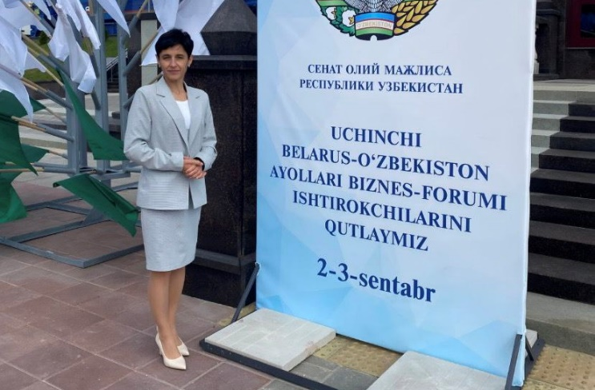
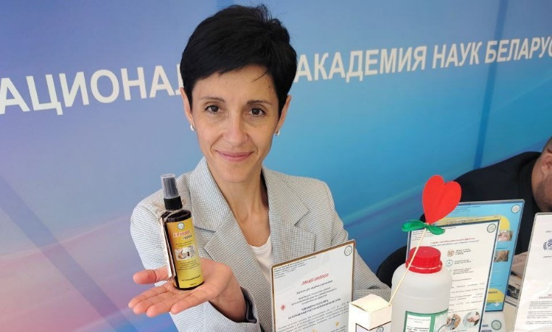
Совместную разработку Института биохимии и факультета биологии и экологии Купаловского университета представили на III Белорусско-узбекском бизнес-форуме
2-3 сентября 2025 года в г. Витебске состоялся III Белорусско-узбекский бизнес-форум. Организаторами Форума выступили Сенат Олий Мажлис Республики Узбекистан и Совет Республики Национального собрания Республики Беларусь.
В рамках Форума проведены презентации продукции и услуг предприятий двух стран, международная научно-практическая выставка «Стратегия роста: наука и индустрия». В Форуме приняла участие старший преподаватель кафедры системной биологии Елена Радута.
Были представлены разработки биологически активных соединений Института биохимии НАН Беларуси. В некоторых из них принимали участие и сотрудники факультета биологии и экологии Купаловского университета. Среди таких разработок – crinis-спрей против выпадения и для роста волос и «РАНЛЕК-ПАНТЕНОЛ» – ранозаживляющее средство с обезболивающим и антисептическим эффектом, которое предназначено для ежедневного ухода за кожей, в том числе за очень сухой и склонной к шелушению, а также в качестве вспомогательного средства при солнечных и термических ожогах, при лечении повреждений кожи (раны, ожоги, трофические и лучевые язвы), профилактики бактериальных осложнений и местного обезболивания.
https://www.grsu.by/component/k2/item/56745-sovmestnuyu-razrabotku-instituta-biokhimii-i-fakulteta-biologii-i-ekologii-kupalovskogo-universiteta-predstavili-na-iii-belorussko-uzbekskom-biznes-forume.html
Гродненский государственный университет имени Янки Купалы

Slide 16
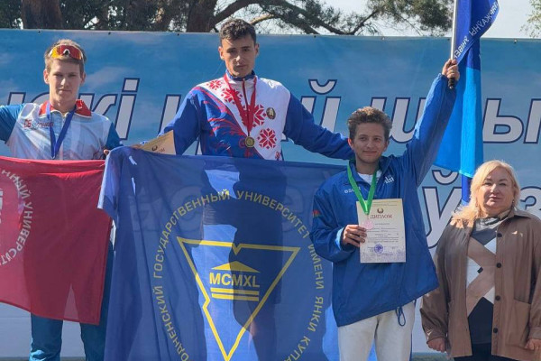
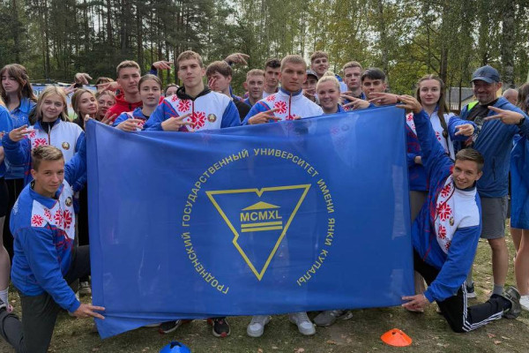
Международный туристский слёт студентов
В Жорновке Березинского района завершился Студенческий турслёт Союзного государства и Республиканского туристского слёта студентов Республиканской универсиады-2025 в рамках Международного молодёжного образовательно-исторического лагеря «На Березине». Участие в мероприятиях приняла и команда Гродненского государственного университета имени Янки Купалы.
https://www.grsu.by/component/k2/item/56821-kupalovtsy-pobediteli-mezhdunarodnogo-turistskogo-sljota-studentov.html
Гродненский государственный университет имени Янки Купалы

Slide 17
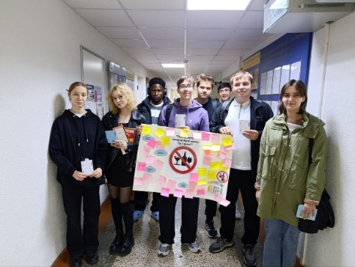
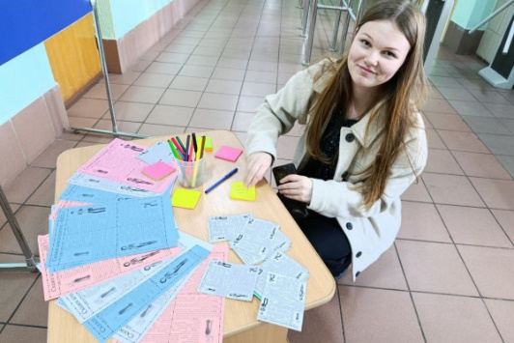
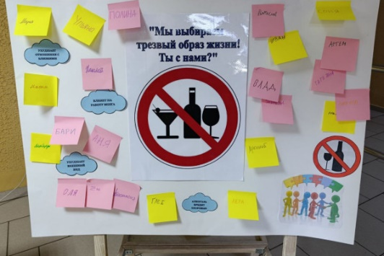
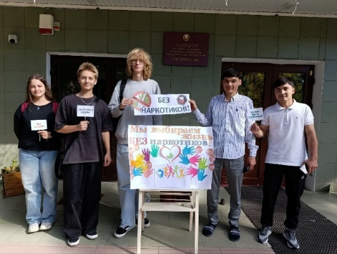





Акции
Акция против алкоголизма
https://www.grsu.by/component/k2/item/56922-v-obshchezhitiyakh-grgu-imeni-yanki-kupaly-proshla-aktsiya-protiv-alkogolizma.html
Акция, посвященная борьбе с наркозависимостью
https://www.grsu.by/component/k2/item/56938-v-grgu-imeni-yanki-kupaly-proshla-aktsiya-posvyashchennaya-borbe-s-narkozavisimostyu.html
Акция против курения
https://www.grsu.by/component/k2/item/57495-fotofakt-v-kupalovskom-universitete-proshla-aktsiya-protiv-kureniya.html
Гродненский государственный университет имени Янки Купалы

Slide 18



Единый день безопасности
Мероприятие прошло 25 сентября и было направлено на формирование в обществе культуры безопасности жизнедеятельности, пропаганду безопасных условий проживания населения и проведение образовательно-воспитательной работы.
В рамках мероприятия купаловцы приняли участие в мастер-классах по оказанию первой помощи пострадавшим, изучили правила поведения при пожаре и других чрезвычайных ситуациях, а также ознакомились со специальной техникой, использующейся во время чрезвычайных ситуаций.
https://www.grsu.by/component/k2/item/56947-kupalovtsy-prinyali-uchastie-v-edinom-dne-bezopasnosti.html
Гродненский государственный университет имени Янки Купалы

Slide 19



В ГрГУ имени Янки Купалы прошел день заботы о своем здоровье
Сегодня, 24 октября, прошла вакцинация против гриппа по адресу: ул. Ожешко, 22, каб. 123. Вакцинация против гриппа является надежным способом защиты организма от сезонной инфекции. Своевременная прививка позволяет существенно снизить риск заражения, а в случае заболевания – минимизировать возможность тяжелых осложнений.
Данная инициатива подчеркивает, что в университете приоритетное внимание уделяется здоровью и благополучию всех участников образовательного процесса, способствуя созданию безопасной рабочей среды.
https://www.grsu.by/component/k2/item/57353-fotofakt-v-grgu-imeni-yanki-kupaly-proshel-den-zaboty-o-svoem-zdorove.html
Гродненский государственный университет имени Янки Купалы

Slide 20


Республиканская донорская акция «Сила волонтерского сердца»
С 1 по 5 декабря, в преддверии Международного дня волонтера, организована республиканская акция «Сила волонтерского сердца», которая проходит на базе общежития № 6 Гродненского государственного университета имени Янки Купалы.
Цель акции – привлечение внимания общественности к значимости донорства крови для спасения жизни людей и популяризации донорского движения. Организаторами акции выступили Гродненская областная организация Белорусского Красного Креста, Гродненский областной центр трансфузиологии и Гродненский государственный университет имени Янки Купалы.
Ожидается, что донорами станут порядка 500 человек из числа студентов, преподавателей университета и жителей города. Часть из них станет донорами впервые, поэтому для этих людей подготовлены памятные подарки. Забор крови будет проводиться централизованно сотрудниками Гродненского областного центра трансфузиологии.
https://www.grsu.by/component/k2/item/57918-grgu-imeni-yanki-kupaly-tsentr-respublikanskoj-donorskoj-aktsii-sila-volonterskogo-serdtsa.html
Гродненский государственный университет имени Янки Купалы

Slide 21






«Неделя спорта и здоровья»
Со 2 по 5 сентября в Гродненском государственном университете имени Янки Купалы прошла «Неделя спорта и здоровья».
В рамках насыщенной программы «Недели спорта и здоровья» купаловцы познакомились с руководителями общеуниверситетских спортивных секций, посетили мастер-классы по разным видам спорта и интерактивные спортивные площадки. Мероприятие предоставило возможность активно провести время и познакомиться с различными спортивными направлениями.
https://www.grsu.by/component/k2/item/56747-nedelya-sporta-i-zdorovya-zavershilas-v-kupalovskom-universitete.html
Гродненский государственный университет имени Янки Купалы

Slide 22





Спортивные достижения:
греко-римская борьба
Греко-римская борьба
https://www.grsu.by/component/k2/item/53665-grodnentsy-stali-serebryanymi-prizerami-chempionata-respubliki-belarus-po-greko-rimskoj-borbe.html
https://www.grsu.by/component/k2/item/54151-kupalovtsy-zavoevali-serebro-na-pervenstve-respubliki-belarus-po-borbe-greko-rimskoj-sredi-yuniorov.html
https://www.grsu.by/component/k2/item/54658-sportsmeny-kupalovskogo-vuza-zavoevali-zoloto-na-turnire-po-greko-rimskoj-borbe.html
https://www.grsu.by/component/k2/item/55060-kupalovtsy-pokazali-vysokie-rezultaty-po-greko-rimskoj-borbe.html
https://www.grsu.by/component/k2/item/55448-kupalovtsy-v-chisle-prizerov-otkrytogo-respublikanskogo-turnira-po-greko-rimskoj-borbe-v-vitebske.html
Гродненский государственный университет имени Янки Купалы

Slide 23






Спортивные достижения:
Республиканская универсиада
Республиканская универсиада 2024/2025 по легкой атлетике в помещении
https://www.grsu.by/component/k2/item/54004-respublikanskaya-universiada-po-legkoj-atletike-v-gomele-zavershilas-dlya-studentov-grgu-imeni-yanki-kupaly-zavoevaniem-9-medalej.html
Республиканская универсиада-2024/2025 по самбо
https://www.grsu.by/component/k2/item/55367-kupalovtsy-v-chisle-prizerov-respublikanskoj-universiady-po-sambo.html
Гродненский государственный университет имени Янки Купалы

Slide 24


Спортивные достижения:
Республиканская универсиада
Республиканская универсиада 2024/2025 по по волейболу.
Сборная команда ГрГУ имени Янки Купалы по волейболу одержала победу на Республиканской универсиаде по волейболу.
https://www.grsu.by/component/k2/item/55550-kupalovtsy-pobediteli-respublikanskoj-universiady-po-volejbolu.html
Республиканская универсиада 2024/2025 по баскетболу 3х3
В напряженной борьбе женская сборная ГрГУ имени Янки Купалы подтвердила свой статус сильнейшей студенческой команды страны.
https://www.grsu.by/component/k2/item/55697-kupalovtsy-chempiony-respublikanskoj-universiady-po-basketbolu-3kh3.html
Гродненский государственный университет имени Янки Купалы

Slide 25


Спортивные достижения:
Республиканская универсиада
Республиканская универсиада 2024/2025 по пляжному волейболу.
Команды Гродненского государственного университета имени Янки Купалы продемонстрировали высокий уровень мастерства, завоевав серебряные медали в мужском и женском зачетах.
https://www.grsu.by/component/k2/item/55710-grgu-imeni-yanki-kupaly-zavoeval-serebro-na-respublikanskoj-universiade-po-plyazhnomu-volejbolu.html
Гродненский государственный университет имени Янки Купалы

Slide 26


Спортивные достижения:
Республиканская универсиада
Гродненский государственный университет имени Янки Купалы вошел в тройку победителей в общем зачете Республиканской универсиады 2024/2025 учебного года. Награды были вручены представителям университета на торжественной церемонии в первой группе учреждений высшего образования.
https://www.grsu.by/component/k2/item/57341-grgu-imeni-yanki-kupaly-stal-bronzovym-prizerom-respublikanskoj-universiady.html
Гродненский государственный университет имени Янки Купалы

Slide 27



Спортивные достижения: волейбол
Команда «Коммунальник-ГрГУ» стала бронзовым призером чемпионата Беларуси по волейболу среди женских команд сезона 2024 – 2025. В серии матчей за третье место гродненские волейболистки одержали победу над минским клубом РГУОР-2008 со счетом 3:0.
Начало серии было за «Коммунальником-ГрГУ», который выиграл два домашних матча с одинаковым счетом 3:2. Однако в Минске РГУОР-2008 взял реванш, одержав победу со счетом 3:0. Тем не менее, в ответном поединке гродненские волейболистки смогли собраться и добиться уверенной победы с аналогичным счетом 3:0, обеспечив себе бронзовые медали.
https://www.grsu.by/component/k2/item/55311-volejbolistki-kommunalnika-grgu-zavoevali-bronzovye-medali-chempionata-belarusi-sezona-2024-2025.html
Гродненский государственный университет имени Янки Купалы

Slide 28




Спортивные достижения: баскетбол
В Минске прошли финальные соревнования Республиканской студенческой баскетбольной лиги 2024/2025 среди женских и мужских команд. Это событие собрало лучших студентов-спортсменов страны и стало настоящим праздником баскетбольного спорта. Женская сборная команда Купаловского университета продемонстрировала выдающуюся игру, став чемпионом турнира.
https://www.grsu.by/component/k2/item/55583-grgu-imeni-yanki-kupaly-zavoeval-chempionskij-titul-v-respublikanskoj-studencheskoj-basketbolnoj-lige.html
В Краснокаменске (Российская Федерация) состоялся Международный Кубок по баскетболу 3х3 в рамках фестиваля «Атомная даурия». В турнире приняли участие команды из Республики Беларусь, Казахстана, Китая и Российской Федерации. В составе баскетбольного клуба «Принеманье» играли студенты ГрГУ имени Янки Купалы
https://www.grsu.by/component/k2/item/56578-studenty-kupalovskogo-universiteta-stali-triumfatorami-mezhdunarodnogo-kubka-po-basketbolu-3kh3.html
Гродненский государственный университет имени Янки Купалы

Slide 29


Спортивные достижения: таиландский бокс
Молодежный Чемпионат Мира по таиландскому боксу проходил с 10 по 20 сентября в городе Абу-Даби, ОАЭ. Отстаивать честь нашей страны на Чемпионате поехало 42 атлета.
Всего за время соревнований белорусские спортсмены завоевали пять золотых, три серебряные и пятнадцать бронзовых наград.
Одну из бронзовых медалей в своей весовой категории завоевала учащаяся Гуманитарного колледжа Гродненского государственного университета имени Янки Купалы Шеффлер Александра.
https://www.grsu.by/component/k2/item/56912-kupalovets-zavoevala-prizovoe-mesto-na-sorevnovanii-po-tailandskomu-boksu.html
Гродненский государственный университет имени Янки Купалы

Slide 30

Гродненский государственный университет имени
Янки Купалы

